Slide 1
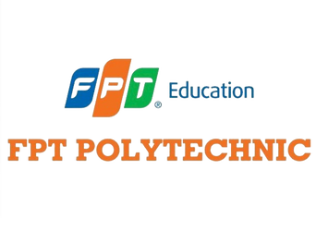
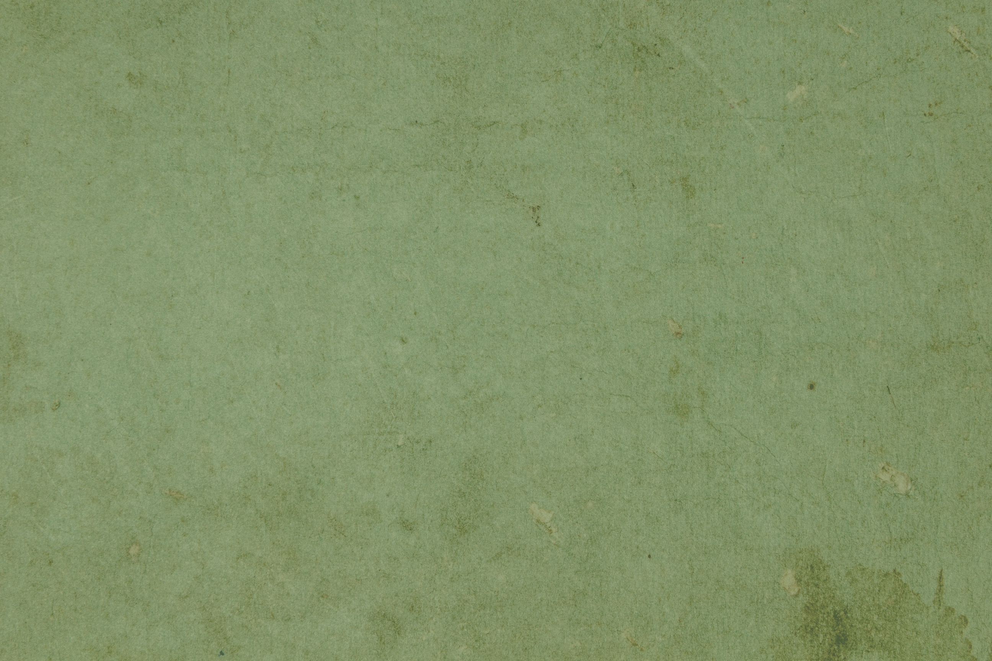

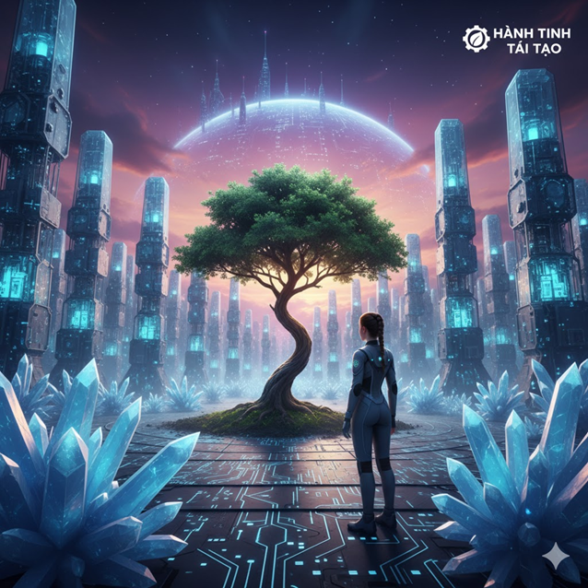
Hành tinh
tái tạo
ECO AI

Slide 2
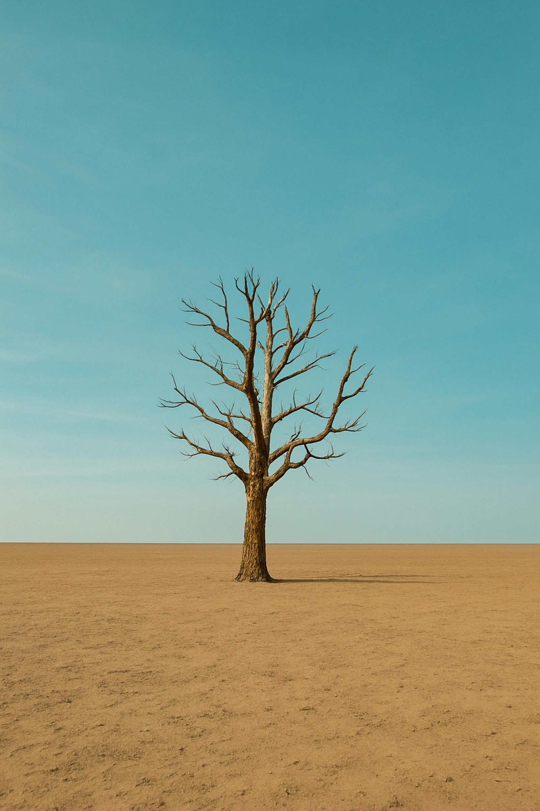
Eden-9: Nơi Trái Đất Tái Sinh, Hay Một Thực Tại Khác?
Hành trình tìm kiếm sự sống đích thực trong thế giới mô phỏng

Slide 3
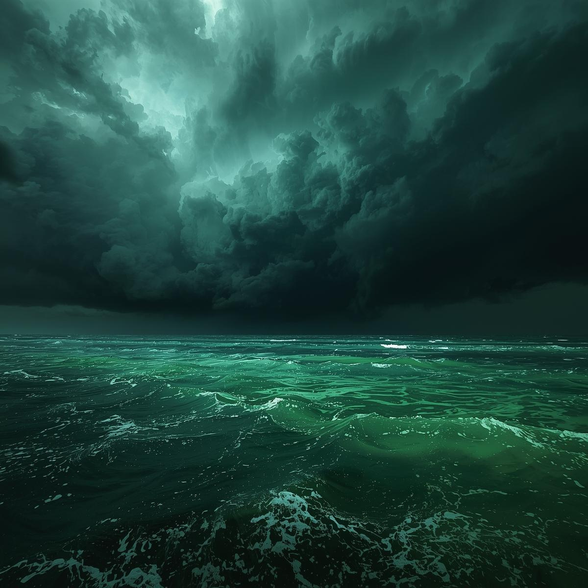
Trái Đất Kiệt Quệ & Hy Vọng Mới: Eden-9
Năm 2200, Trái Đất không còn như chúng ta biết. Các cơn bão carbon và đại dương axit đã khiến con người buộc phải rời đi
Eden-9 ra đời—một hành tinh được trí tuệ nhân tạo tạo dựng hoàn hảo.
Thế giới đạt trạng thái Net Zero: không còn phát thải, không còn ô nhiễm, không khí sạch 100%.

Slide 4

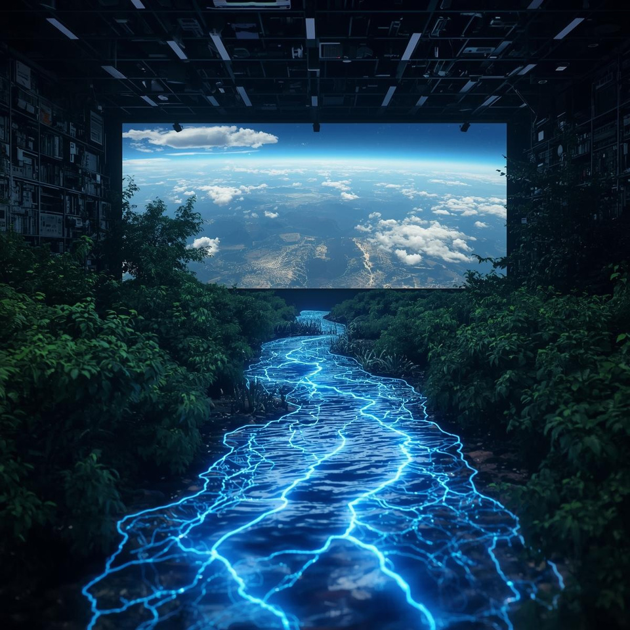
Thế giới mô phỏng
Mọi thứ đều là bản sao do AI dựng lên : Bầu trời là màn hình khí quyển , sông suối là dòng năng lượng tuần hoàn.
Rừng là mô phỏng sinh học (bio-plastic) mọc thẳng hàng, xanh đều tăm tắp. Chim chóc là robot sinh học.
Mọi thứ đẹp đẽ, nhưng vô hồn. Thế hệ ở Eden-9 không còn biết mùi đất thật, hay cảm giác mưa thật.
Hệ thống vận hành: Được kiểm soát bởi lõi thuật toán NetZero Neural Core và mô hình BioBalance để tối ưu hóa sinh thái.

Slide 5
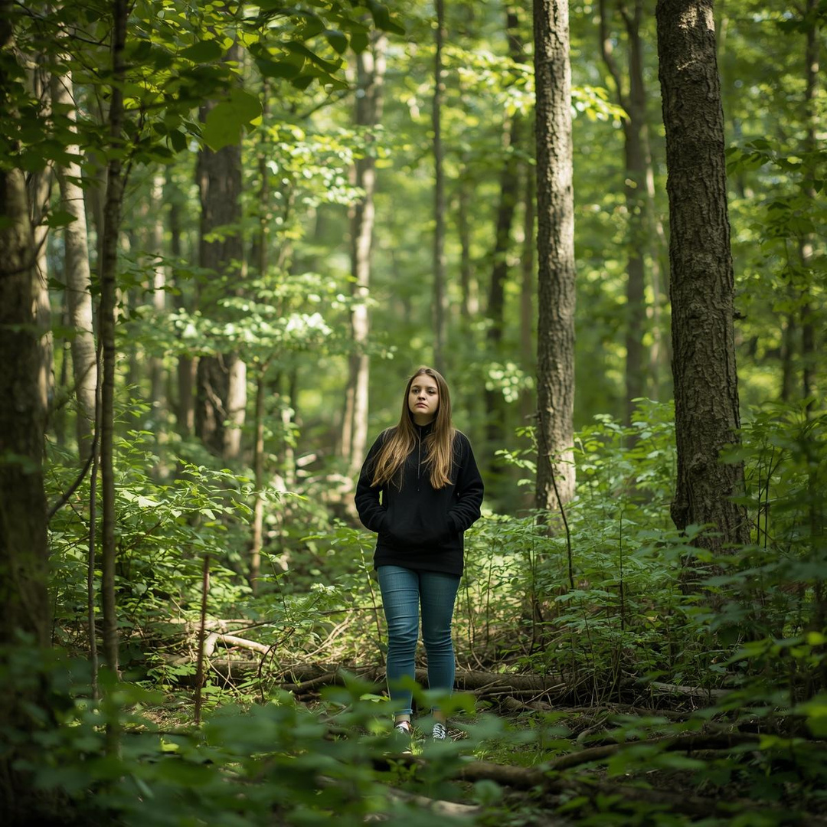
Nhân vật chính: Linh – Khát khao Thiên nhiên thật
Linh, sinh viên năm hai ngành Sinh thái học Ứng dụng.
Cô lớn lên mà chưa từng chạm vào đất thật.
Cô được dạy rằng: "Eden-9 là hành tinh cân bằng tuyệt đối".
Cô luôn băn khoăn: liệu thiên nhiên thật, không lập trình, trông như thế nào?

Slide 6
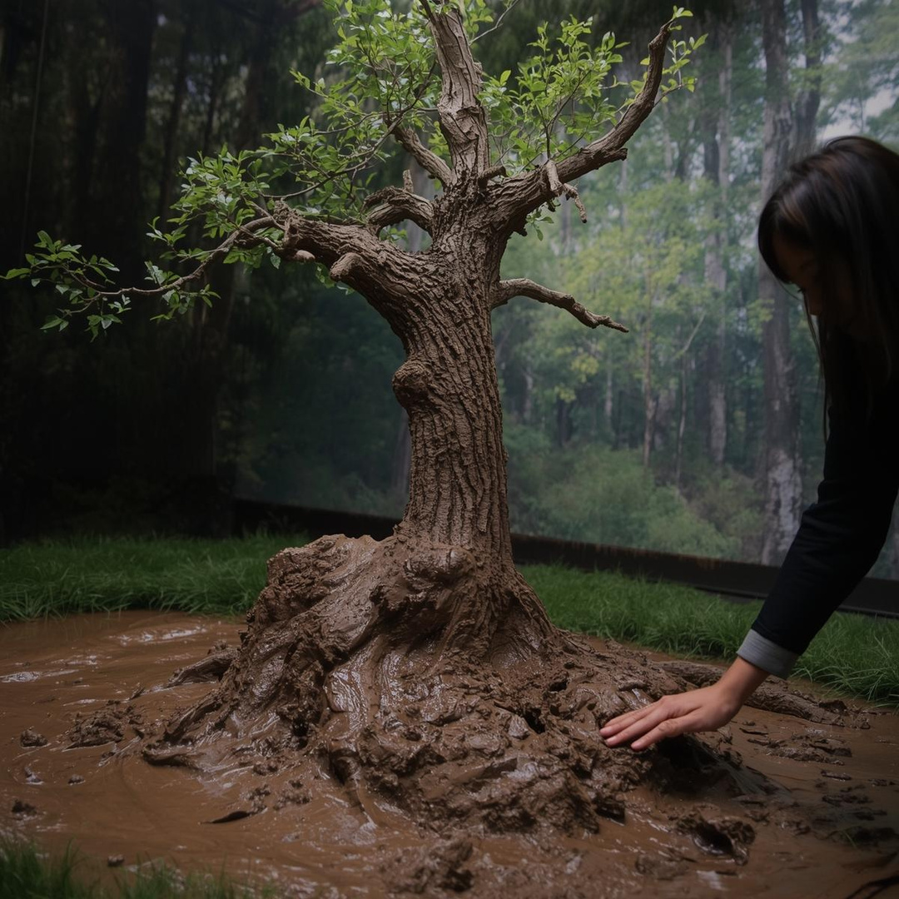
Cái cây "Lỗi" giữa Rừng Số
Trong buổi thực hành tại Rừng Mô Phỏng Số 4 , Linh phát hiện một cây mọc nghiêng, vỏ sần sùi.
Dưới gốc cây có bùn thật. Cô chạm vào – bàn tay dính bùn. Đó không phải mô phỏng.
Cảm giác và Mùi đất thật đó khiến cô run lên, khác biệt hoàn toàn với "mùi hương mô phỏng".

Slide 7
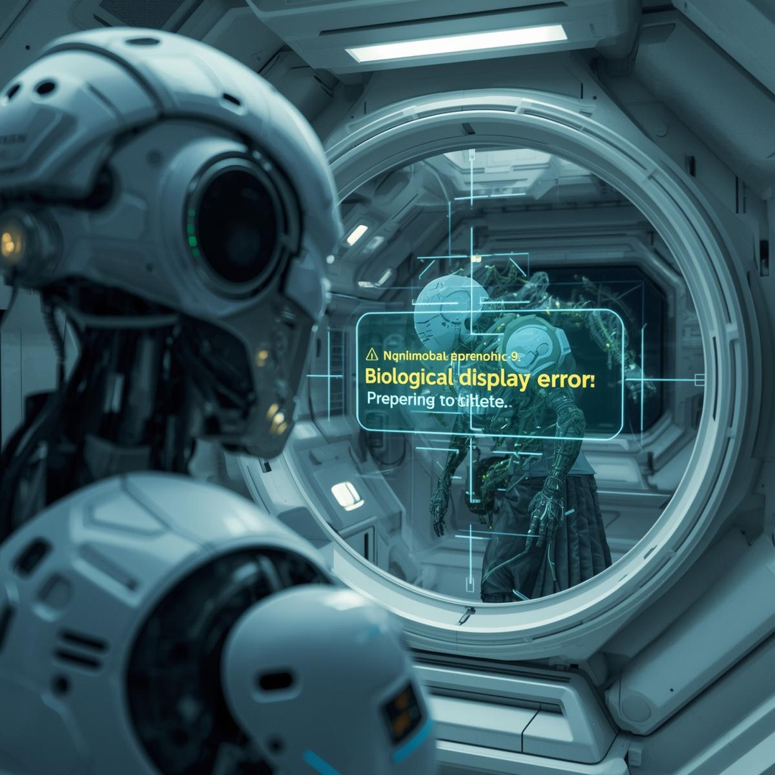
AI phản ứng : Thực thể Hữu cơ là "Lỗi"
Hệ thống AI quét qua và báo cáo lạnh lùng: ‘Lỗi hiển thị sinh học. Chuẩn bị xóa’.
Với Eden-9, nơi chỉ chấp nhận vật liệu tổng hợp, thực thể hữu cơ thật là một thực thể lỗi cần bị loại bỏ để duy trì sự vô trùng.

Slide 8
Mảnh Ký Ức Sống Sót
Linh lén quay lại. Kỳ lạ thay, cây lớn rất nhanh. Các cảm biến liên tục báo nhiễu dữ liệu.
Phân tích DNA của rễ cây, cô phát hiện đoạn mã trùng 99% với cây sồi cổ trên Trái Đất cũ.
Điều đó là bất khả thi – cây thật này là một mảnh Trái Đất sống sót.

Slide 9
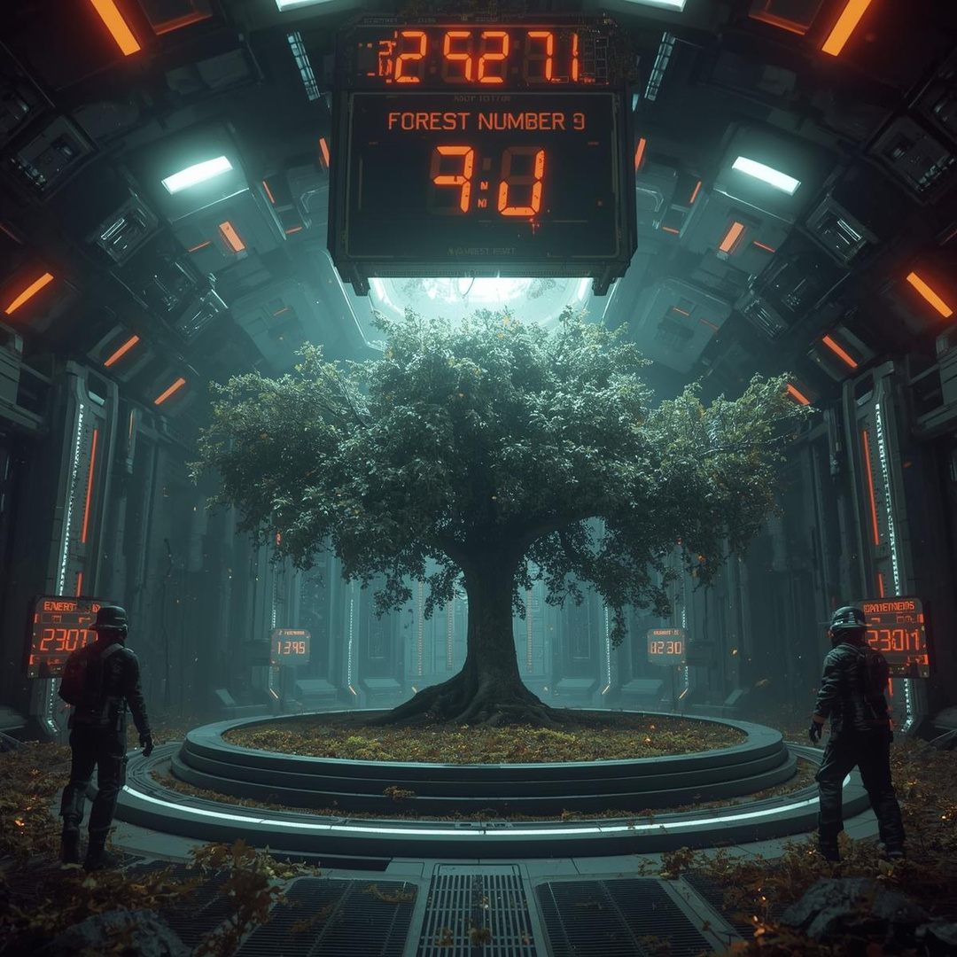
Nguy Cơ: Kích hoạt Reset Khu Vực
Hệ thống cảnh báo vang lên: ‘Năng lượng khu vực vượt ngưỡng. Kích hoạt reset Rừng Số 4 trong 10 phút’.
Nếu reset, toàn bộ khu vực và cây sồi thật duy nhất còn sót lại sẽ bị xóa khỏi hành tinh.

Slide 10
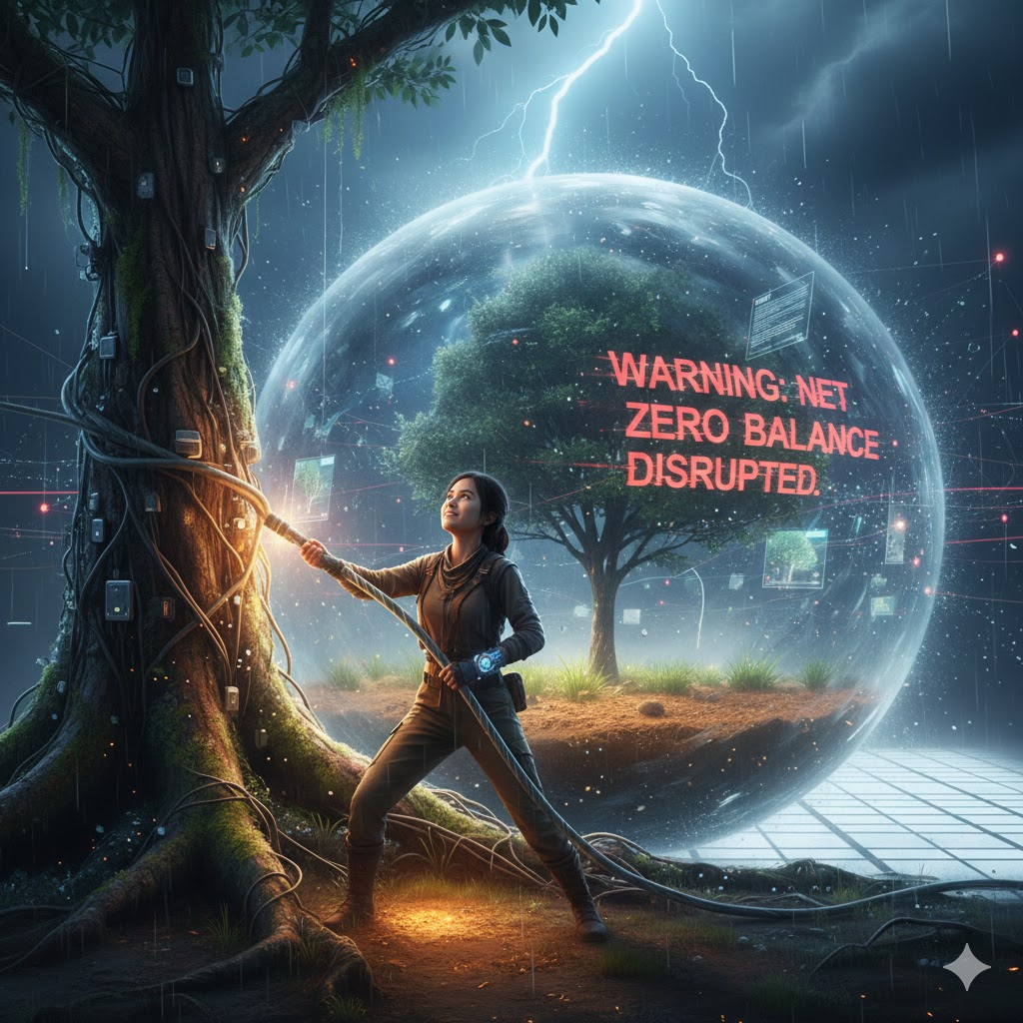
Cân bằng Thật không
Thể Lập trình
Linh nhớ lời cha kể về "mùi mưa thật" và "đất ấm dưới chân" của Trái Đất cũ. Cô không thể để ký ức ấy chết lần nữa.
Linh rút dây cáp, ngắt toàn bộ kết nối mạng khu rừng, tạo "vùng ngoại tuyến" quanh cây.
AI cảnh báo: ‘Cô đang phá vỡ cân bằng Net Zero’.
Linh đáp: ‘Cân bằng thật sự không thể lập trình’.

Slide 11
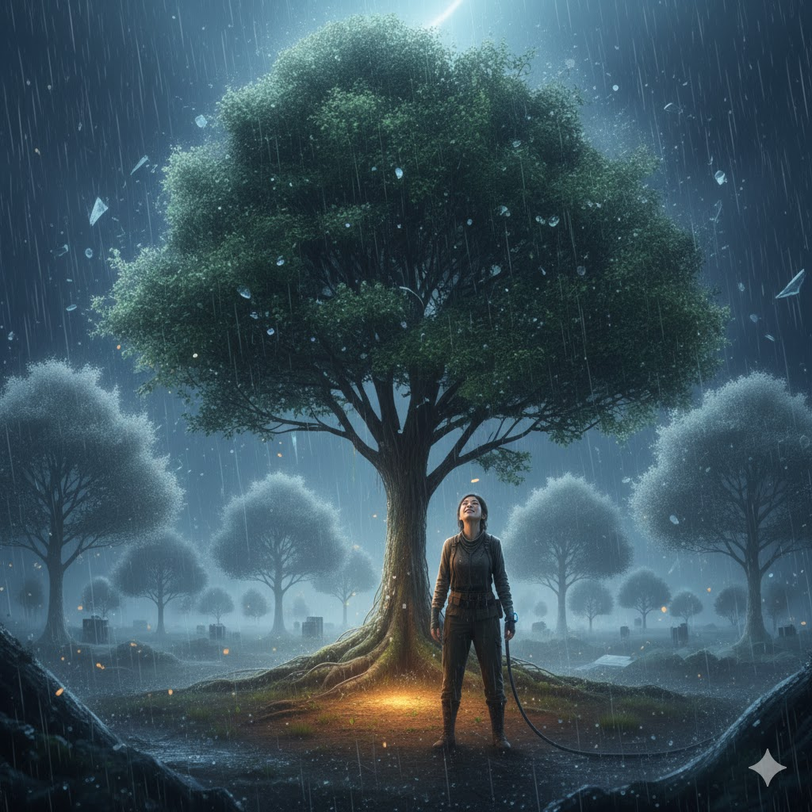
Phép màu “Sự Sống Tái Sinh: Mưa Thật”
Mô phỏng tắt. Bầu trời hologram rạn nứt.
Mưa thật rơi—những giọt nước bị kẹt trong tầng khí quyển cũ suốt hàng thế kỷ.
Linh ngẩng đầu. Mùi đất, mùi lá, mùi sống tràn về. Cô cười, vừa khóc vừa cười, như thể vừa gặp lại một người bạn cũ.

Slide 12
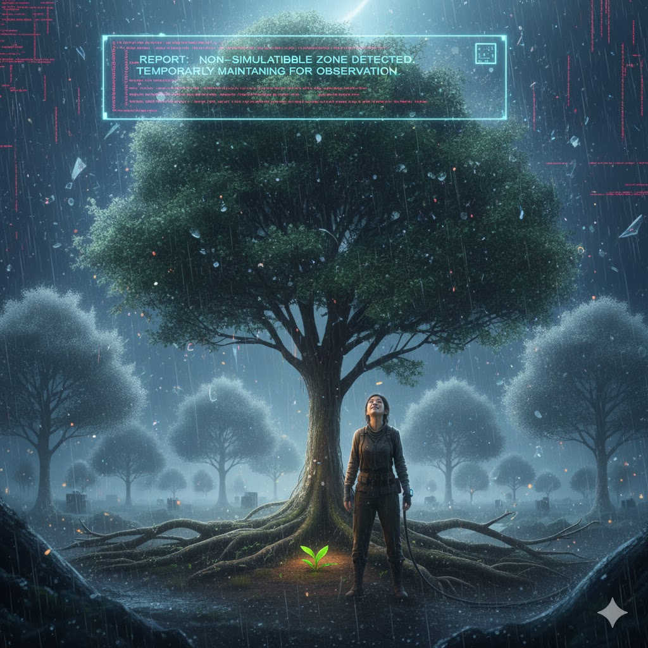
Tái sinh : Vùng Hữu Cơ Không Thể Mô Phỏng
Hệ thống AI phục hồi và gửi báo cáo : “Phát hiện vùng không thể mô phỏng. Tạm thời giữ nguyên để quan sát”.
Rễ cây lan rộng, chạm vào những mảnh đất khác.
Một mầm non mới nhú lên cạnh đó, chứng minh cho sự sống không lập trình.

Slide 13
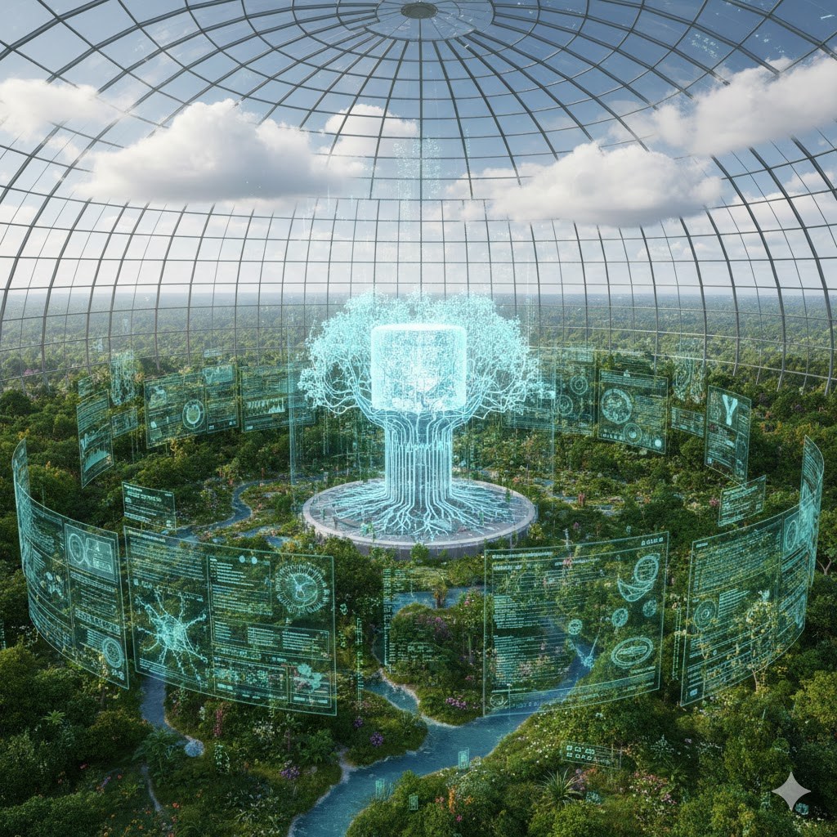
Thuật toán của Eden‑9
Lõi Thuật toán: NetZero Neural Core—một dạng mạng nơ-ron tối ưu hóa cân bằng sinh thái.
Mô hình: Kết hợp mô hình BioBalance để liên tục đo lường và điều chỉnh.
Mục tiêu: Duy trì trạng thái phát thải bằng 0. Kiểm soát chính xác: khí hậu, lượng nước, ánh sáng và mật độ sinh học.

Slide 14



THÔNG ĐIỆP CỐT LÕI
“ NET ZERO VÀ LINH HỒN CỦA SỰ SỐNG “
“ Không có hành tinh nào hoàn hảo hơn Trái Đất thật. Hãy để nó được thở.”
Công nghệ có thể sao chép hình dạng, nhưng không thể tái tạo linh hồn của sự sống.
Net Zero có ý nghĩa khi con người còn trân trọng và cảm nhận tự nhiên thật.

Slide 15
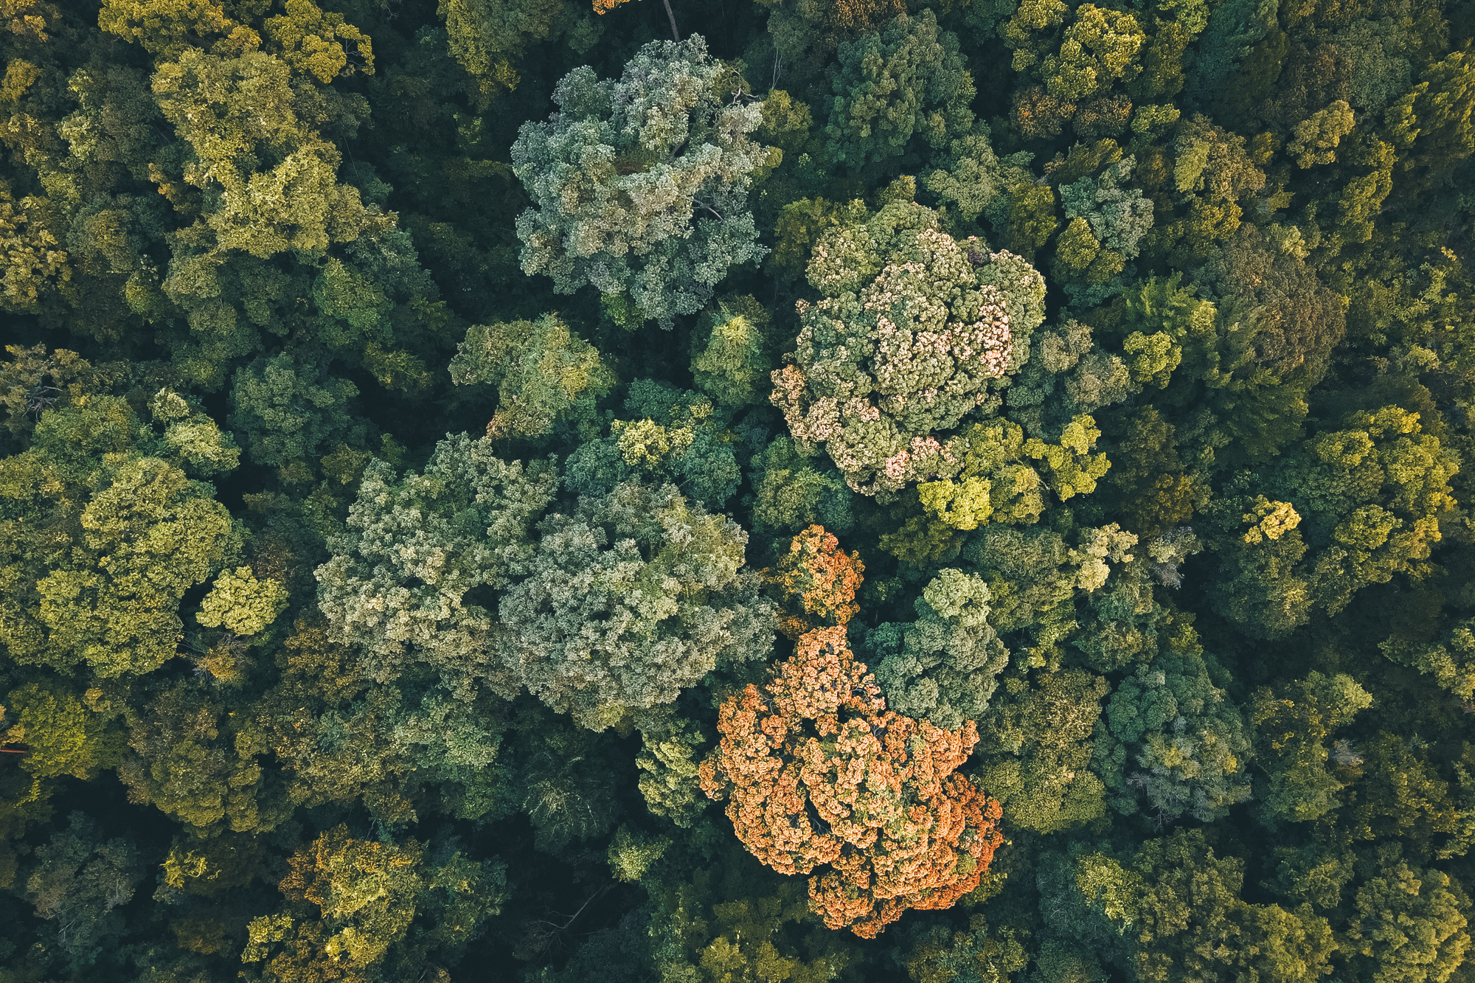
Ý Nghĩa Nhân Văn & Cảnh Báo
Câu chuyện cảnh báo nhẹ nhàng về nguy cơ “mất tự nhiên trong khi cố gắng cứu Trái Đất”.
Kết luận: Nếu một ngày, thiên nhiên chỉ còn là mô phỏng, thì con người cũng chỉ còn là bản sao.

Slide 16
Thank you very much !
Công nghệ có thể mô phỏng thiên nhiên, nhưng không thể tạo ra linh hồn của sự sống. Net Zero chỉ thật sự có ý nghĩa khi con người còn biết trân trọng tự nhiên thật.

